Slide 1
MeTA: Multi-source Test Time Adaptation
arXiv preprint arXiv:2401.02561，2024
Sk Miraj Ahmed, Fahim Faisal Niloy, Dripta S. Raychaudhuri, Samet Oymak, Amit K.Roy-Chowdhury

Slide 2
1 概述
目的：实现完全无监督的多源测试时间适应框架，处理多个源模型并优化组合它们以适应测试数据
方法：通过冻结模型参数来学习当前批次在时间步t的组合权重，然后用现有的最先进的TTA方法更新最大权重对应的模型
特点：对遗忘具有鲁棒性，具有将任何当前的单源测试时间适应方法扩展到多源场景的能力
Notes:
出现在[iOPEN]、[序号]、[中文文本间的英文、数字与符号]等的非中文字符可以采用微软雅黑。

Slide 3
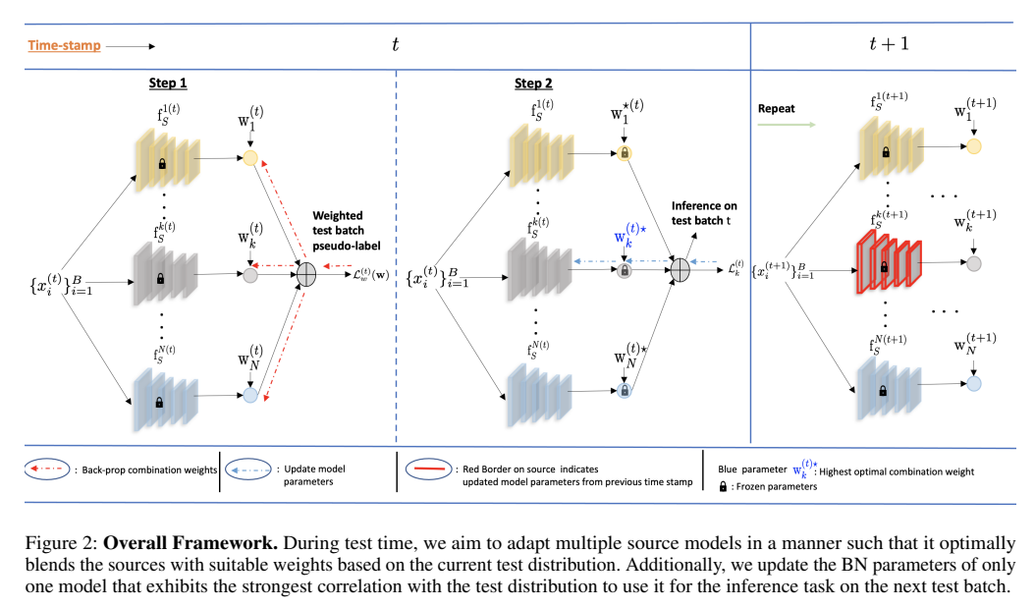
2 原理图
Notes:
出现在[iOPEN]、[序号]、[中文文本间的英文、数字与符号]等的非中文字符可以采用微软雅黑。

Slide 4
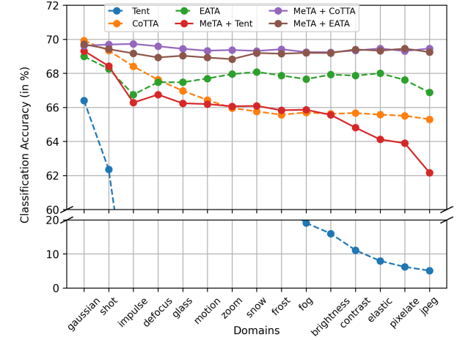
2 绘图/原图
绘制原因：（用Excel实现数据的可视化）
Notes:
出现在[iOPEN]、[序号]、[中文文本间的英文、数字与符号]等的非中文字符可以采用微软雅黑。

Slide 5
2 绘图/作图
Classification Accuracy (in %)
gaussian
shot
impulse
defocus
motion
zoom
brightness
jpeg
glass
snow
fog
pixelate
frost
elastic
contrast
Domains
Notes:
出现在[iOPEN]、[序号]、[中文文本间的英文、数字与符号]等的非中文字符可以采用微软雅黑。

Slide 6
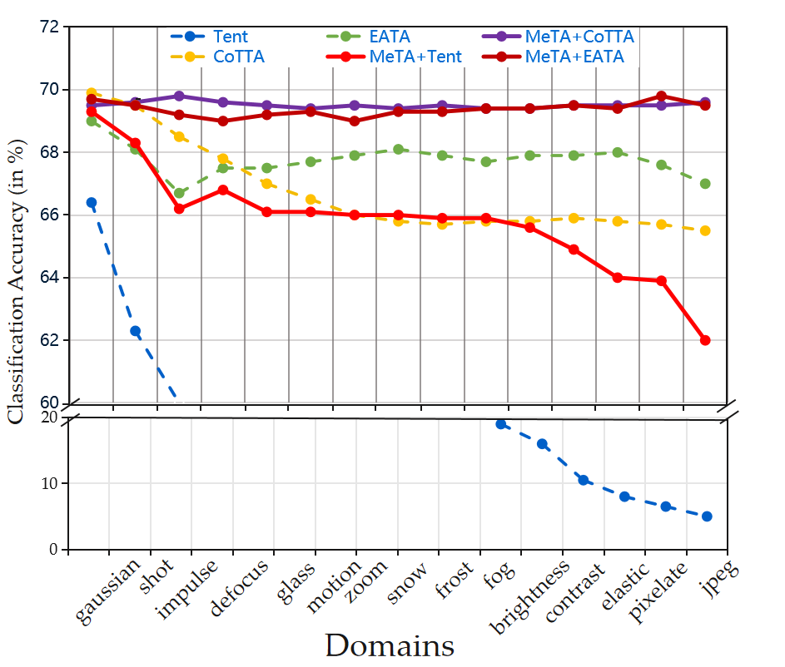
2 绘图/对比
原图：
作图：
Notes:
出现在[iOPEN]、[序号]、[中文文本间的英文、数字与符号]等的非中文字符可以采用微软雅黑。

Slide 7
2 绘图/技巧
Key elements: 不同曲线的选用和坐标轴设置
绘制/使用教程：
单击可编辑一条线，双击选定特定点
坐标轴的调整
Notes:
出现在[iOPEN]、[序号]、[中文文本间的英文、数字与符号]等的非中文字符可以采用微软雅黑。

Slide 8

敬请大家批评指正 谢谢！
汇报人 周世豪
西北工业大学
光电与智能研究院(iOPEN)

